Slide 1

NÁZEV ŠKOLY: Základní škola a Mateřská škola Nedvědice, okres Brno – venkov, příspěvková organizace
AUTOR: Mgr. Ladislava Kobzová
NÁZEV: VY_32_INOVACE_22_17_20 Služby
ČÍSLO PROJEKTU: 2674/21/7.1.4/2011
TÉMA: JAK LIDÉ ŽIJÍ NA ZEMI
Notes:
Styl výše uvedené tabulky pro doplnění informací k materiálu si můžete zvolit sami. Důležité je dodržet náležitosti v ní uvedené.

Slide 2
Anotace:
Prezentace slouží k učivu na téma: Služby
Slide 3 – výukový rozhovor s žáky
Slide 4 – teorie
Slide 5 – žáci mají vymyslet se všemi službami, které jsou na tabuli, vymyslet rýmovanou báseň.

Slide 3
Služby
CO JSOU SLUŽBY?

Slide 4
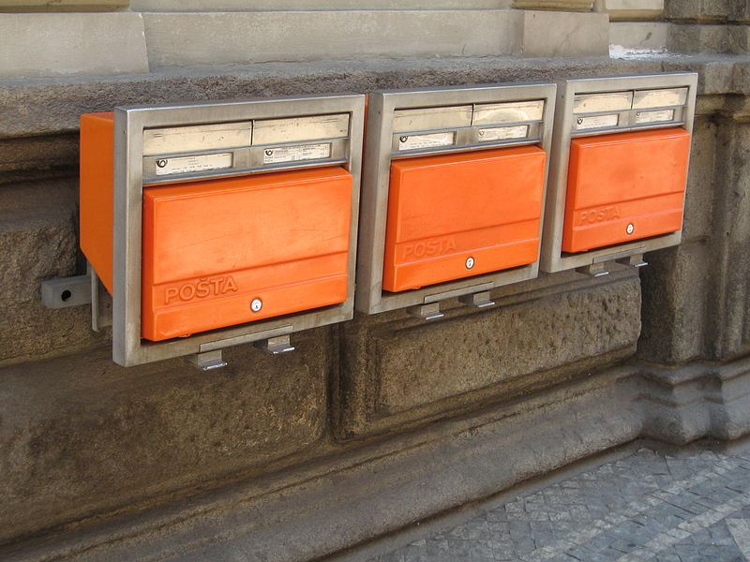
Služby
Nic nevyrábějí, ale slouží
Ve vyspělých zemích nejvýznamnější část hospodářství
Maloobchod, školství, věda a výzkum, bankovnictví a pojišťovnictví, doprava, cestovní ruch, zdravotnictví
Zdroj.: www.wikipedia.org

Slide 5
Služby
Nemocnice
Novinový stánek
v
Vlakové nádraží
Autobusem na Sněžku
Pošta
Informační centrum
Záchranná služba
Koupit svačinu

Slide 6
Zdroj
Červený P., Dokopil J., Kopp J., Matušková A., Mentlík P, ZEMĚPIS 6 učebnice pro základní školy a víceletá gymnázia, 2003, Fraus
Ludek, Wikipedia.cz [online]. [cit. 25. 5. 2013]. Dostupný na WWW: http://cs.wikipedia.org/wiki/Soubor:Postovni_schranky.jpg

